Slide 1
10.2 生成函数及其应用
10.2.1 牛顿二项式系数与定理
10.2.2 生成函数的定义及其性质
10.2.3 生成函数的应用
Notes:
可先用例子说清楚多重集的r排列概念，以便于r计数区别开！
应把普通生成函数，指数生成函数的机制将清楚！
定义10.6中的生成函数可称为普通生成函数，好与定义10.7中的指数生成函数明确区别开。不管普通生成函数还是指数生成函数，它可看作由与每类元素ai相对应的函数fi(x)（fi(x)其实也是生成函数，只是它表示从集合S中单独抽取ai时所能形成的组合或排列情况）进行相乘而成，即G(x)= f1(x) f2(x)…fk(x)。
要把设计待定N的计数问题注意事项将清楚！
对计数问题，要注意区分它属于组合问题还是排列问题，从而选用合适的解决方法。
在利用生成函数求解计数问题时，如果每个被计数的实例的容量或队列长度为待定N，需要把握一个技巧（参考课本238页上用普通生成函数求解不定方程解的计数和用指数生成函数求解例10.30这两部分内容）。可以将每类元素ai的可取个数按规律延拓到无穷，这样这类元素相应的生成函数fi(x)可简化成不依赖N的函数形式，这方便获得对应整个计数系统的生成函数G(x)= f1(x) f2(x)…fk(x)，它也不依赖N。如不这样做，对每一个N都要手动计算获得依赖它的生成函数G(x)形式，实际上是无法求解问题的。所做的延拓是不影响最终计数结果的，因为ai新增加的可取个数会打破每个实例的容量或队列长度为N的要求(x1+ x2+…+ xk=N)，从而在求容量或队列长为N的实例个数时是自动把ai新增加的可取个数排除在外的。加权计数问题（p1x1+p2x2+…+ pkxk=N）也可采取类似做法。在求解涉及待定N的作业问题时，应采用这种做法。

Slide 2
牛顿二项式系数与定理
牛顿二项式系数
定义10.5 设 r 为实数，n为整数，引入形式符号
称为牛顿二项式系数.
Notes:
如果把r取为正整数m,且m》n那它就变为二项式系数。
牛顿二项式大概耗时10分钟！

Slide 3
牛顿二项式定理
定理10.6 （牛顿二项式定理）
设α为实数，则对一切实数x, y，|x/y|<1，有
若α= −m，其中m为正整数，那么
Notes:
跟二项式定理类似，牛顿二项式存在相应的牛顿二项式定理。
现在对x,y的值有要求，需要|x/y|<1。
如果r取为-m，不要认为与C（m,n）有直接关系。

Slide 4
重要展开式
令y=1, α=-m, 那么牛顿二项式定理就变成
在上面式子中用−x代替 x ，则有
Notes:
根据牛顿二项式定理，我们可以得到一些重要的展开式，它在生成函数里会用到。
一些重要的展开式，在由序列获得生成函数会用到基本展开式

Slide 5
Notes:
（1+x)^1/2不必完全讲

Slide 6
生成函数的定义与性质
生成函数的定义
定义10.6 设序列{a_{n}}，在形式上构造幂级数
G(x) = a₀ + a₁x + a₂x² +… + a_{n} x^{n} + …
称G(x)为序列{a_{n}}的生成函数.
例如，
{C(m,n)}的生成函数为 (1+x)^{m}
给定正整数k, {k^{n}}的生成函数为
G(x) =1+ kx + k²x² + k³x³ + … =
Notes:
棋盘多项式也是生成函数。
二项式也可以看成是由二项式系数所构成的生成函数。
根据要求，要写成这个形式，隐含着一个条件|kx|<1.

Slide 7
生成函数的性质
1. b_{n}=αa_{n}, α为常数，则B(x)= αA(x)
2. c_{n}=a_{n}+b_{n}, 则C(x)=A(x)+B(x)
5．b_{n}= a_{n+l} , 则
Notes:
性质可以跳过不讲！

Slide 8
8．b_{n}= α^{n}a_{n}, α为常数，则B(x)=A(αx)
9．b_{n}= na_{n}, 则B(x)=xA′(x)

Slide 9
证明(6)
证

Slide 10
由序列求生成函数
例1 求序列{a_{n}}的生成函数
(1) a_{n} = 7· 3^{n} (2) a_{n} = n(n+1)
解
Notes:
对(2)，要注意下标，n=1开始
要会由序列求生成函数，也要会由函数求幂级数展开的序列

Slide 11
由生成函数求序列通项
例2 已知 {a_{n}} 的生成函数为
求a_{n}
解
.

Slide 12
生成函数的应用
求解递推方程
计数多重集的r组合数
不定方程的解
整数拆分
Notes:
生成为什么会有这些作用？本质何在？

Slide 13
求解递推方程
例1 a_{n}– 5a_{n−1} + 6a_{n−2} = 0
a₀ = 1, a₁ = − 2
G(x) = a₀ + a₁x + a₂x² + a₃x³ + …
−5x G(x) = −5a₀x −5a₁x² − 5a₂x³ - …
6x² G(x) = +6a₀x² +6a₁x³ + …
(1−5x+6x²)G(x) = a₀ + (a₁−5a₀)x
Notes:
我们以学过用公式法来求递推方程。我们也可以用生成函数来求解一些递推方程。
生成函数是由序列定义的，而递推方程对序列各项之间的关系进行了定义，因此可以利用递推方程来获得生成函数应该满足的关系。

Slide 14
例2
解：设 { h_{n}} 的生成函数为
Notes:
因为右边是两个h的乘，因此我们可以尝试求H^2（x）应满足的关系
这里n=1开始，因此。。。
因为最小幂的次数是1，因此HH的最小幂次数是2

Slide 15
多重集的r-组合数
S = { n₁⋅a₁, n₂⋅a₂, …, n_{k}⋅a_{k}} 的 r 组合数就是不定方程
x₁ + x₂ + …+ x_{k} = r
x_{i} ≤ n_{i} i = 1, 2, …, k
的非负整数解的个数
生成函数
的展开式中 y^{r} 的系数
Notes:
前面我们已在两个地方遇到多重集的r-组合数。
一个是定理8.4.
实际上求解不定方程x1+x2...=r,xi<=r
一个在讲容拆原理时提到。
实际上求不定方程x1+x2...=r,但要求xi<=ni
现在利用生成函数方法来从另外一个角度进行求解。
根据a的个数，构造包含k的乘积，每个乘项是系数为1的多项式，幂的最高此为ni。
G的最终结果是多项式，每个r次幂来自y^x1*y^x1...，前面的系数刚好是x1+x2+x3...=r的所有可能解的个数。
但在很多情况·

Slide 16
例3 S ={ 3⋅a, 4⋅b, 5⋅c } 的10 组合数
解：生成函数G(y)
= (1+y+y²+y³)(1+y+y²+y³+y⁴)(1+y+y²+y³+y⁴+y⁵)
= (1+2y+3y²+4y³+4y⁴+3y⁵+2y⁶+y⁷)(1+y+y²+y³+y⁴+y⁵)
= (1 + … +3y¹⁰+2y¹⁰+y¹⁰ + …)
N = 6
组合方案
{ a, a, a, b, b, b, b, c, c, c }, { a, a, a, b, b, b, c, c, c, c },
{ a, a, a, b, b, c, c, c, c, c }, { a, a, b, b, b, b, c, c, c, c },
{ a, a, b, b, b, c, c, c, c, c }, { a, b, b, b, b, c, c, c, c, c }

Slide 17
不定方程解的个数
(1) 基本的不定方程
x₁ + x₂ + …+ x_{k} = r ， x_{i}∈N且 ≤ r
Notes:
最关键的一步，扩展到无穷项

Slide 18
(2) 带限制条件的不定方程
x₁ + x₂ + … + x_{k} = r，l_{i} ≤ x_{i} ≤ n_{i}
生成函数
(3) 带系数的不定方程
p₁x₁ + p₂x₂ + … + p_{k}x_{k} = r，x_{i}∈N
生成函数
Notes:
第三种方式是其它两种方式所不能解决的! pi当作xi权，要求总权数为r。

Slide 19
例4 1克砝码2个，2克砝码1个，4克砝码2个，问能称出
哪些重量，方案有多少？
解： x₁ + 2 x₂ + 4 x₃ = r
0 ≤ x₁ ≤ 2, 0 ≤ x₂ ≤ 1, 0 ≤ x₃ ≤ 2
G(y) = (1+y+y²)(1+y²)(1+y⁴+y⁸)
= 1+y+2y²+y³+2y⁴+y⁵+2y⁶+y⁷+2y⁸+y⁹+2y¹⁰+y¹¹+y¹²
重量 | 0 | 1 | 2 | 3 | 4 | 5 | 6 | 7 | 8 | 9 | 10 | 11 | 12
方案 | 1 | 1 | 2 | 1 | 2 | 1 | 2 | 1 | 2 | 1 | 2 | 1 | 1
Notes:
这个问题其实是正整数拆分问题。

Slide 20
正整数拆分
拆分的定义：将给定正整数N表示成若干个正整数之和.
拆分的分类
 | 有序 | 无序
不重复 | 4 = 4 4 = 1+3 4 = 3+1 | 4 = 4 4 = 1+3
重复 | 4 = 4 4 = 1+3 4 = 3+1 4 = 2+2 4 = 2+1+1 4 = 1+2+1 4 = 1+1+2 4 = 1+1+1+1 | 4 = 4 4 = 1+3 4 = 2+2 4 = 2+1+1 4 = 1+1+1+1

Slide 21
无序拆分
基本模型：将N无序拆分成正整数 a₁, a₂, …, a_{n}
a₁x₁ + a₂x₂ + … + a_{n}x_{n} = N
允许重复
不允许重复

Slide 22
例5 证明任何正整数都可以唯一表示成 2 进制数.
对应于将任何正整数N拆分成 2 的幂，
2⁰, 2¹, 2², 2³, …,
且不允许重复.
生成函数
对于所有的 n, 系数是1，这就证明唯一的表法.
Notes:
先看下2进制数是怎样表示一个整数的。
111000110，第i位表示2^i-1，然后这些所有的数进行相加表示某个整数。
这个问题也等价于一个整数拆分成2^n问题，每个幂的次数要么是0，要么是1，然后这个拆分方法只有一种。
我们用不定方程组求

Slide 23
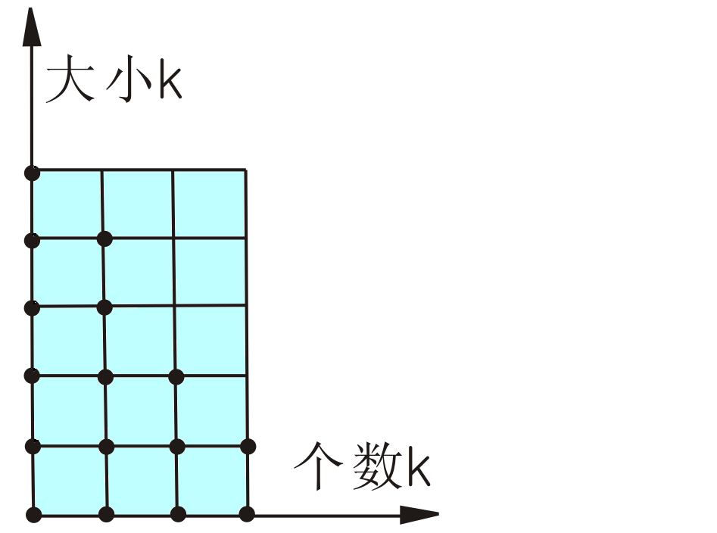
无序拆分——拆分个数有限制
例6 给定r, 求N允许重复无序拆分成 k个数 (k≤r)的方法数
解 N允许重复无序拆分成 k个数（k≤r）的方案
⇔ N允许重复无序拆分成正整数 k（k≤r）的方案
做下述 Ferrers图
将图以 y =x对角线翻转180度，
得到 共轭的Ferrers图.
16 = 6+5+3+2 （k ≤ 4）
对应每个数不超过4的拆分:
16 = 4+4+3+2+2+1
这种拆分数的生成函数为
Notes:
无序，可以重复，但个数有限
一种一一对应关系。

Slide 24
有序拆分
定理10.7 将N允许重复地有序拆分成 r 个部分的方案数为
C(N−1, r−1).
证 设 N= a₁+a₂+…+a_{r} 是满足条件的拆分，则令
r−1个S_{i} 取值范围为{1, 2, …, N−1}, 方法数为 C(N−1, r−1).
推论 对N 做任意重复的有序拆分, 方案数为
Notes:
又是利用一一对应关系！

Slide 25
10.3 指数生成函数及其应用
指数生成函数的定义与实例
指数生成函数的性质
指数生成函数的应用

Slide 26
指数生成函数的定义与实例
定义10.7 设{a_{n}}为序列，称
为{a_{n}}的指数生成函数.
例1 给定正整数m, a_{n} = P(m,n), {a_{n}}的指数生成函数为
例2 b_{n}=1, 则{b_{n}}的指数生成函数为

Slide 27
指数生成函数的性质
设数列{a_{n}}, {b_{n}}的指数生成函数分别为A_{e}(x)和B_{e}(x), 则
, 其中
证

Slide 28
指数生成函数的应用 ——多重集排列计数
定理10.8 设 S = {n₁⋅a₁, n₂⋅a₂, … , n_{k}⋅a_{k}}为多重集，则 S
的 r 排列数的指数生成函数为
Notes:
基于指数生成函数求r 比定理10.7更具有一般性。

Slide 29
证明
展开指数生成函数，把幂次数相同的那些项归并到一起
求和是考虑所有符合条件的r组合
括号中的值等于给定m_{i}时的可能排列数。
从而，
a_{r}是 S的r排列数.
Notes:
在对生成函数进行展开时，先不将来自每个多项式的幂进行合并，保持原始的形式...。我们来统计满足m₁ + m₂ + … + m_{k}= r 且 0 ≤ m_{i} ≤ n_{i}, i = 1, 2, … , k 的项个数，这对应着r组合数。
再来看每项。。。，这实际对应着排列问题，给定每个ai的个数，求所有的排列。
然后把x^r提取到括号外，那么系数就对应r排列组合个数。

Slide 30
例3 由1, 2, 3, 4 组成的五位数中，要求1出现不超过2次，
但不能不出现，2出现不超过1次，3出现可达3次，4出
现偶数次. 求这样的五位数个数.
N = 215

Slide 31
例4 红、白、兰涂色 1×n 的方格，要求偶数个为白色，
问有多少方案？
解：设方案数为a_{n}

